Slide 1
ПРАВОВОЙ РЕЖИМ контртеррористической операции

Slide 2
"Концепция противодействия терроризму в Российской Федерации" (утв. Президентом РФ 05.10.2009)

Slide 3
"Концепция противодействия терроризму в Российской Федерации"
Концепция определяет основные принципы государственной политики в области противодействия терроризму в Российской Федерации, цель, задачи и направления дальнейшего развития общегосударственной системы противодействия терроризму в Российской Федерации

Slide 4
Основные тенденции современного терроризма
увеличение количества террористических актов и пострадавших от них лиц
расширение географии терроризма, интернациональный характер террористических организаций
усиление взаимного влияния различных внутренних и внешних социальных, политических, экономических и иных факторов на возникновение и распространение терроризма

Slide 5
Основные тенденции современного терроризма
повышение уровня организованности террористической деятельности, создание крупных террористических формирований с развитой инфраструктурой
усиление взаимосвязи терроризма и организованной преступности, в том числе транснациональной
повышение уровня финансирования террористической деятельности и материально-технической оснащенности террористических организаций

Slide 6
Основные тенденции современного терроризма
стремление субъектов террористической деятельности завладеть оружием массового поражения
попытки использования терроризма как инструмента вмешательства во внутренние дела государств
разработка новых и совершенствование существующих форм и методов террористической деятельности, направленных на увеличение масштабов последствий террористических актов и количества пострадавших

Slide 7
Правовая основа общегосударственной системы противодействия терроризму
Конституция Российской Федерации
Общепризнанные принципы и нормы международного права
Международные договоры Российской Федерации
Федеральные конституционные законы
Федеральные законы
Концепция противодействия терроризму в Российской Федерации

Slide 8
Правовая основа общегосударственной системы противодействия терроризму
Нормативные правовые акты Президента Российской Федерации
Нормативные правовые акты Правительства Российской Федерации
Стратегия национальной безопасности Российской Федерации до 2020 года
Концепция внешней политики Российской Федерации
Военная доктрина Российской Федерации

Slide 9
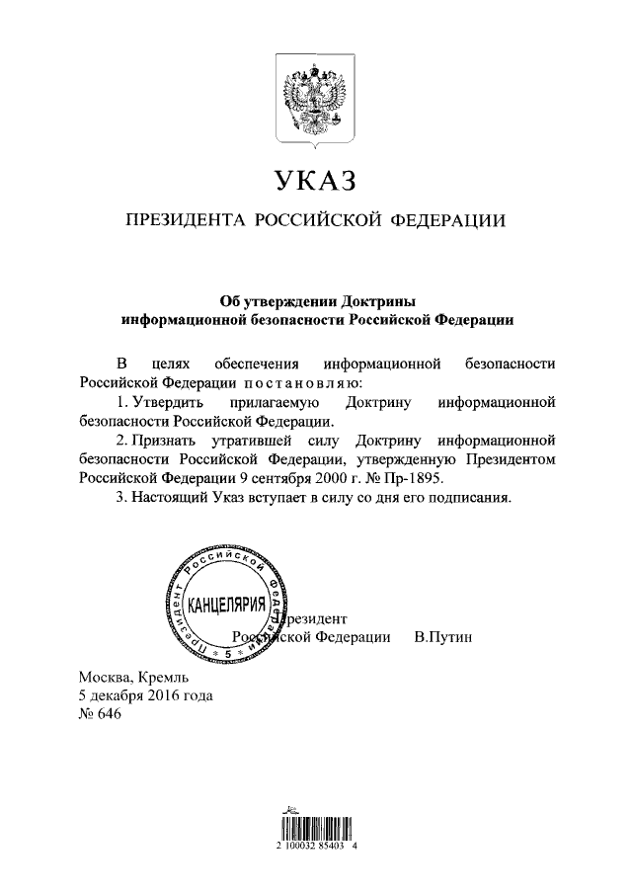
Правовая основа общегосударственной системы противодействия терроризму
Доктрина информационной безопасности
Источники угроз информационной безопасности Российской Федерации:
…деятельность международных террористических организаций

Slide 10
Направления противодействия терроризму
Предупреждение
создание системы противодействия идеологии терроризма
осуществление мер правового, организационного, оперативного, административного, режимного, военного и технического характера, направленных на обеспечение антитеррористической защищенности потенциальных объектов террористических посягательств
усиление контроля за соблюдением административно-правовых режимов

Slide 11
Направления противодействия терроризму
Минимизация и ликвидация последствий проявлений терроризма
недопущение (минимизация) человеческих потерь
своевременное проведение аварийно-спасательных работ, оказание медицинской помощи
восстановление поврежденных в результате террористического акта объектов
возмещение причиненного вреда физическим и юридическим лицам, пострадавшим в результате террористического акта

Slide 12
Направления противодействия терроризму
Борьба с терроризмом
Одно из основных условий повышения результативности борьбы с терроризмом - получение упреждающей информации о планах террористических организаций по совершению террористических актов, деятельности по распространению идеологии терроризма, источниках и каналах финансирования, снабжения оружием, боеприпасами, иными средствами для осуществления террористической деятельности

Slide 13
Направления противодействия терроризму
Выбор конкретных мер
по противодействию терроризму
Зависит от уровня выявленных террористических угроз, для устранения которых вводятся соответствующие правовые режимы, включающие в себя административно-режимные, оперативно-разыскные и иные мероприятия, направленные на недопущение совершения террористического акта и минимизацию его последствий

Slide 14
Направления противодействия терроризму
Контртеррористическая операция
Является основной формой пресечения террористического акта и предусматривает реализацию комплекса специальных, оперативно-боевых, войсковых и иных мероприятий с применением боевой техники, оружия и специальных средств по пресечению террористического акта, обезвреживанию террористов, обеспечению безопасности граждан, организаций и учреждений, а также по минимизации и (или) ликвидации последствий проявлений терроризма.

Slide 15
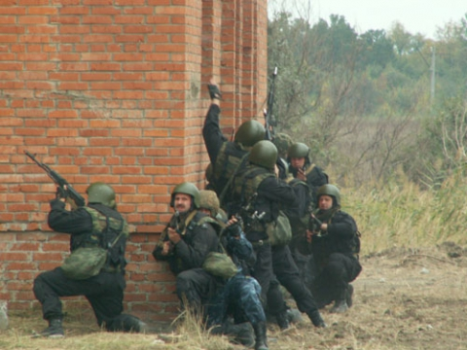
Федеральный закон от 6 марта 2006 г. N 35-ФЗ "О противодействии терроризму"

Slide 16
Правовой режим контртеррористической операции
В целях пресечения и раскрытия террористического акта, минимизации его последствий и защиты жизненно важных интересов личности, общества и государства по решению должностного лица, принявшего в соответствии Федеральным законом «О противодействии терроризму» решение о проведении контртеррористической операции, в пределах территории ее проведения может вводиться правовой режим контртеррористической операции на период ее проведения

Slide 17
Правовой режим контртеррористической операции
Решения о проведении контртеррористической операции и о ее прекращении принимает руководитель федерального органа исполнительной власти в области обеспечения безопасности
Лицо, принявшее решение о проведении контртеррористической операции, является руководителем контртеррористической операции и несет персональную ответственность за ее проведение

Slide 18
Правовой режим контртеррористической операции
В случае, если для проведения контртеррористической операции требуются значительные силы и средства и она охватывает территорию, на которой проживает значительное число людей, руководитель уведомляет о введении правового режима контртеррористической операции Президента Российской Федерации, Председателя Правительства Российской Федерации, иных должностных лиц

Slide 19
Правовой режим контртеррористической операции
Решение о введении правового режима контртеррористической операции (включая определение территории (перечня объектов), в пределах которой (на которых) такой режим вводится, и перечня применяемых мер и временных ограничений) и решение об отмене правового режима контртеррористической операции подлежат незамедлительному обнародованию

Slide 20
Меры и временные ограничения на период контртеррористической операции
проверка у физических лиц документов, удостоверяющих их личность, а в случае отсутствия таких документов - доставление указанных лиц в органы внутренних дел Российской Федерации (иные компетентные органы) для установления личности
усиление охраны общественного порядка, объектов, подлежащих государственной охране, и объектов, обеспечивающих жизнедеятельность населения и функционирование транспорта, а также объектов, имеющих особую материальную, историческую, научную, художественную или культурную ценность

Slide 21
Меры и временные ограничения на период контртеррористической операции
удаление физических лиц с отдельных участков местности и объектов, а также отбуксировка транспортных средств
ведение контроля телефонных переговоров и иной информации, передаваемой по каналам телекоммуникационных систем, а также осуществление поиска на каналах электрической связи и в почтовых отправлениях в целях выявления информации об обстоятельствах совершения террористического акта, о лицах, его подготовивших и совершивших, и в целях предупреждения совершения других терактов

Slide 22
Меры и временные ограничения на период контртеррористической операции
использование транспортных средств, принадлежащих, а в неотложных случаях и транспортных средств, принадлежащих физическим лицам, для доставления лиц, нуждающихся в срочной медицинской помощи, в лечебные учреждения, а также для преследования лиц, подозреваемых в совершении террористического акта
приостановление деятельности опасных производств, в которых используются взрывчатые, радиоактивные, химически и биологически опасные вещества

Slide 23
Меры и временные ограничения на период контртеррористической операции
приостановление оказания услуг связи юридическим и физическим лицам или ограничение использования сетей связи и средств связи
приостановление оказания услуг связи юридическим и физическим лицам или ограничение использования сетей связи и средств связи
введение карантина, проведение санитарно-противоэпидемических, ветеринарных и других карантинных мероприятий

Slide 24
Меры и временные ограничения на период контртеррористической операции
ограничение движения транспортных средств и пешеходов на улицах, дорогах, отдельных участках местности и объектах
беспрепятственное проникновение лиц, проводящих контртеррористическую операцию, в жилые и иные принадлежащие физическим лицам помещения и на принадлежащие им земельные участки, на территории и в помещения организаций независимо от форм собственности для осуществления мероприятий по борьбе с терроризмом

Slide 25
проведение при проходе на территорию, в пределах которой введен режим контртеррористической операции, и при выходе с указанной территории досмотра физических лиц и находящихся при них вещей, а также досмотра транспортных средств
запрещение продажи оружия, боеприпасов, взрывчатых веществ, специальных средств и ядовитых веществ, установление особого режима оборота лекарственных средств и препаратов, содержащих наркотические средства, психотропные или сильнодействующие вещества, алкогольной продукции

Slide 26
Силы и средства, привлекаемые для проведения контртеррористической операции
Пресечение террористического акта осуществляется силами и средствами органов федеральной службы безопасности, а также создаваемой группировки сил и средств
По решению руководителя контртеррористической операции создается группировка сил и средств
Все военнослужащие, сотрудники и специалисты, привлекаемые для проведения контртеррористической операции, с момента начала контртеррористической операции и до ее окончания подчиняются руководителю контртеррористической операции

Slide 27
Силы и средства, привлекаемые для проведения контртеррористической операции
В состав группировки сил и средств могут включаться подразделения, воинские части и соединения Вооруженных Сил Российской Федерации, подразделения федеральных органов исполнительной власти, ведающих вопросами безопасности, обороны, внутренних дел, обеспечения деятельности войск национальной гвардии Российской Федерации, юстиции, гражданской обороны, защиты населения и территорий от чрезвычайных ситуаций, обеспечения пожарной безопасности и безопасности людей на водных объектах, и других федеральных органов исполнительной власти

Slide 28
Силы и средства, привлекаемые для проведения контртеррористической операции
С момента, когда руководителем контртеррористической операции отдано боевое распоряжение (боевой приказ) о применении группировки сил и средств, вмешательство любого другого лица независимо от занимаемой им должности в управление подразделениями, входящими в состав группировки сил и средств, не допускается

Slide 29
Окончание контртеррористической операции
Контртеррористическая операция считается оконченной в случае, если террористический акт пресечен (прекращен) и ликвидирована угроза жизни, здоровью, имуществу и иным охраняемым законом интересам людей, находящихся на территории, в пределах которой проводилась контртеррористическая операция
При наличии данных условий руководитель контртеррористической операции объявляет контртеррористическую операцию оконченной

Slide 30
Спасибо за внимание

